Slide 1

Programmes de Sciences Numériques et Technologie en seconde
IA-IPR académie de Rennes, année scolaire 2018-2019

Slide 2
Le programme
7 chapitres
Internet
web
réseaux sociaux
données structurées et leur traitement
localisation cartographie et mobilité
informatique embarquée
objets connectés
photographie numérique

Slide 3
Le programme
4 concepts
Données
Algorithmes
Langages
Machines
7
chapitres
Internet
web
réseaux sociaux
données structurées et leur traitement
localisation cartographie et mobilité
informatique embarquée et objets connectés
photographie numérique

Slide 4
Dans chaque chapitre, on retrouve comme lien les 4 concepts :
- Les DONNEES : qui représentent sous une forme numérique unifiée des informations très diverses
- Les ALGORITHMES : qui spécifient de façon abstraite et précise des traitements à effectuer sur les données
- Les LANGAGES : qui permettent de traduire les algorithmes abstraits en programmes textuels ou graphiques
- Les MACHINES : qui permettent d’exécuter des programmes et de gérer les communications. .

Slide 5
Les Objectifs de cet enseignement
Cet enseignement a vocation à multiplier les occasions de mise en activité des élèves,
sous des formes variées qui permettent de développer des compétences transversales :
- faire preuve d’autonomie, d’initiative et de créativité ;
- présenter un problème ou sa solution, développer une argumentation dans le cadre d’un débat ;
- coopérer au sein d’une équipe ;
-rechercher de l’information;
-faire un usage responsable et critique des sciences et technologies numériques.
Cet enseignement contribue au développement des compétences orales.

Slide 6
Quelles organisations ?
En classe entière :
  1,5h par semaine
- 1h par semaine ou 1h quinzaine
En groupes :
  1,5h par semaine
- 1h par semaine ou 1h quinzaine
- Regroupement sur deux, trois classes ou une classe séparée en deux groupes

Slide 7
Quels enseignants ?
Pas d’habilitation, tout enseignant peut donc enseigner SNT : ceux de l’établissement comme ceux de collèges ou lycées proches
  Un travail d’équipe est nécessaire pour créer une dynamique autour de ce nouvel enseignement,
  Il semble préférable d’instaurer une continuité pédagogique avec les 4 concepts précédents,
  Donc une préparation en équipe pour ce nouvel enseignement et un objectif à terme de prise en charge de la classe par un seul enseignant.
Notes:
…Cependant, il sera possible, pour éviter à certains collègues de se trouver en difficulté, d’intervenir sur plusieurs classes pour se répartir certains chapitres, mais attention ceci nécessite une très bonne coordination pédagogique

Slide 8
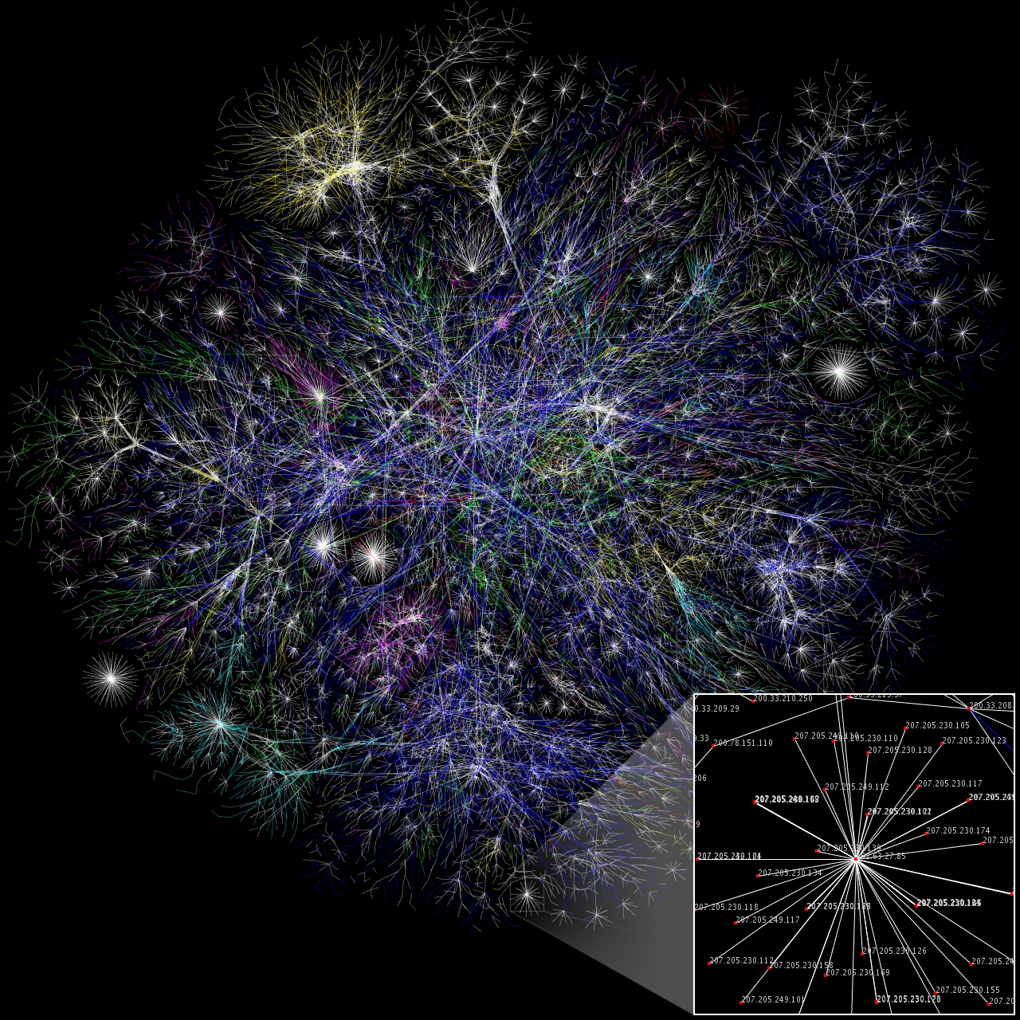
Internet
Protocole TCP/IP
Routage ( Algorithmes, Machines)
Adresses symboliques, DNS (données)

Slide 9
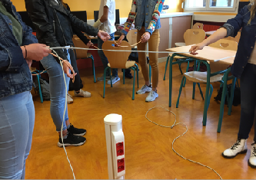
Internet
L'explication des protocoles TCP/IP de manière classique étant délicate, l’idée est de symboliser les routeurs par les élèves et d’utiliser des câbles comme liaison ethernet

Slide 10

Web
HTML/CSS ( langage)
Moteurs de recherche (Algorithmes)
Interaction client/serveur (Machines)
Sécurité du Web

Slide 11
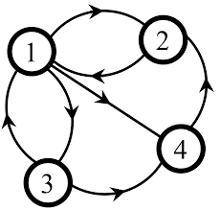
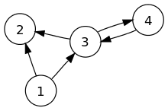
Web
Effectue le classement des pages Web suivantes

Slide 12

Réseaux sociaux
Comparaison des réseaux sociaux existants (données)
Modèle économique
Graphes (Algorithmes)
Harcèlement numérique

Slide 13
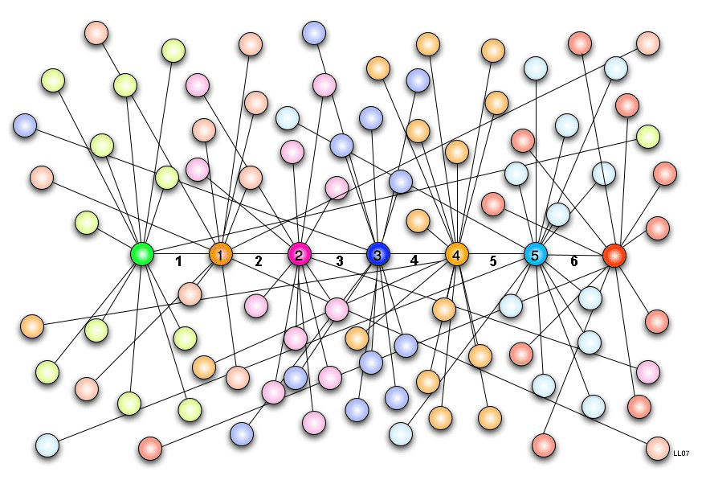
Réseaux sociaux
Ce chapitre peut aussi servir de fil rouge sur l’année,,,,
Le Petit Monde de Milgram (1967 )

Slide 14

Données structurées et leur traitement
Données structurées (formats)
Bases de données
Traitement des données (Algorithmes)
Métadonnées
Cloud (Machines)

Slide 15
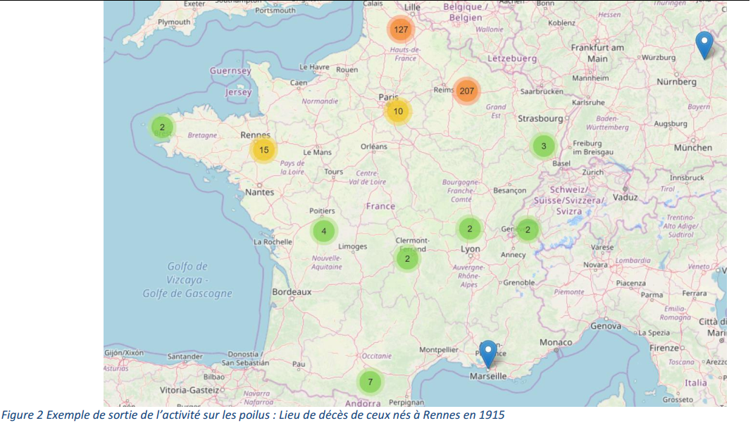
Données structurées et leur traitement

Slide 16

Localisation cartographie et mobilité
Principe de géolocalisation, GPS, Galileo (Données)
Cartes numériques, OpenStreetMap, Geoportail.
Protocole NMEA (Algorithmes)
Calculs d’itinéraires (Algorithmes)
Confidentialité (Données).

Slide 17
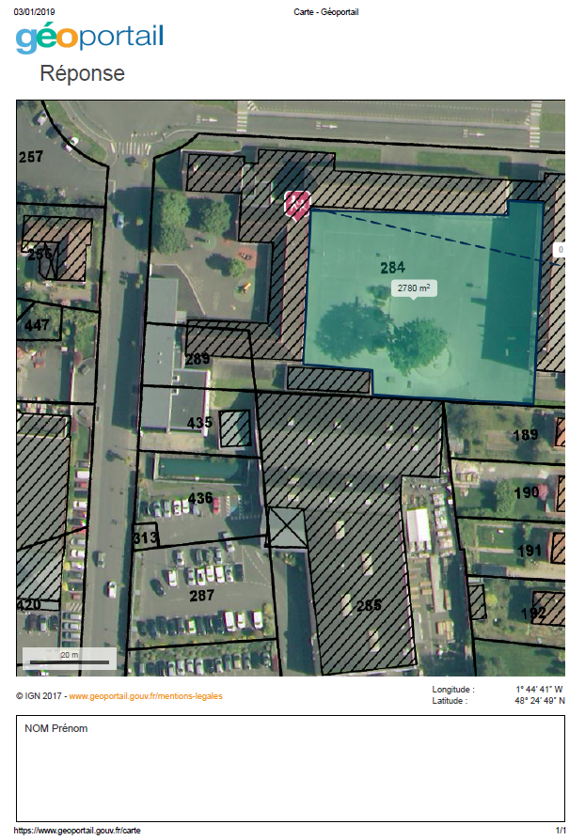
Localisation cartographie et mobilité

Slide 18
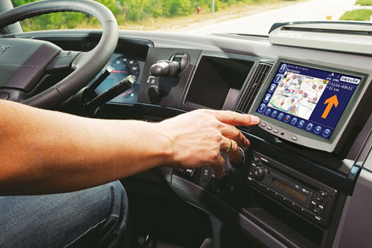
Informatique embarquée
Systèmes embarqués (Machines)
Interface Homme Machine (Algorithme, langage)
Acquisition de données d’un capteur (Données, Algorithme)

Slide 19
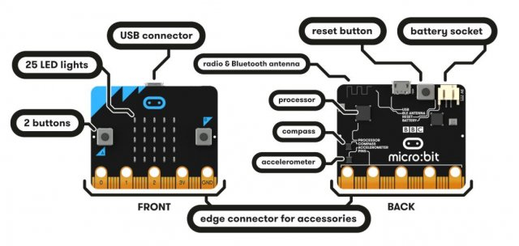
Informatique embarquée
Carte Micro-bit

Slide 20
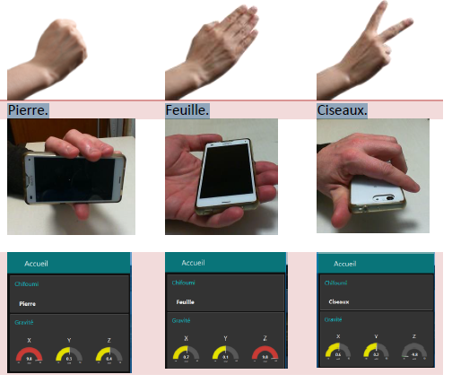
Objets connectés

Slide 21
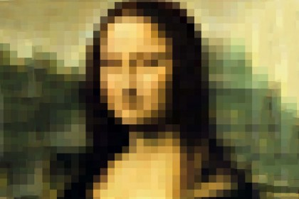
Photographie numérique
Photosites, résolution du capteur (Machines)
Métadonnées (Données)
Traitement d’images (Algorithmes)

Slide 22
Photographie numérique

Slide 23
Evaluation
L’évaluation de cet enseignement a vocation à se baser sur les compétences :
- faire preuve d’autonomie, d’initiative et de créativité ;
- présenter, argumenter à l’oral et à l’écrit;
- coopérer au sein d’une équipe ;
- rechercher de l’information;
- critiquer et avoir un usage responsable du numérique.

Slide 24
Evaluation
L’évaluation de ces compétences pourra se faire à partir :
- des exposés des élèves,
- des travaux réalisés, ou en cours,
- des situations de recherches proposées…

Slide 25
Formation
Ve 5/4 | 05-avr | 02-avr | 01-avr | 01-avr | 29-mars | 01-avr
03-mai | 29-avr | 07-mai | 07-mai | 26-avr | 25-avr | 07-mai
Bréquigny | Vauban | Landerneau | Freyssinet | Lesage | Thepot | Joliot
J BRITO | LA PEROUSE-KERICHEN | T CORBIERE | H AVRIL | FRANKLIN | PIERRE GUEGUIN | SEVIGNE
A CONTI | AMIRAL RONARC'H | P SERUSIER | RABELAIS | BROCELIANDE | LAENNEC | GUEHENNO
T. MONOD LE RHEU | IROISE | J MOULIN | RENAN | BERTHELOT | BRIZEUX | R CASSIN
E ZOLA | HARTELOIRE | PAVIE | CHAPTAL | BEAUMONT | CHAPTAL | JEAN MACE
BREQUIGNY | VAUBAN | LE DANTEC | FREYSSINET | LESAGE | THEPOT | JOLIOT-CURIE
DESCARTES | LESVEN | KERRAOUL | LA FONTAINE DES EAUX | CHARLES DE GAULLE | CORNOUAILLE | PM FRANCE
B D'ARGENTRE | Lycée Naval | SAVINA | YVON BOURGES | JOSEPH LOTH | JEAN MACE | CHATEAUBRIAND
CHATEAUBRIAND | DUPUY DE LOME | VICTOR HUGO | MAUPERTUIS |  | DUPUY DE LOME | VH BASCH
 | ELORN | LGT DE KERNEUZEC | JACQUES CARTIER |  | COLBERT
 | LGT DU LEON | FULGENCE BIENVENUE
 | JEAN-MARIE LE BRIS

Slide 26
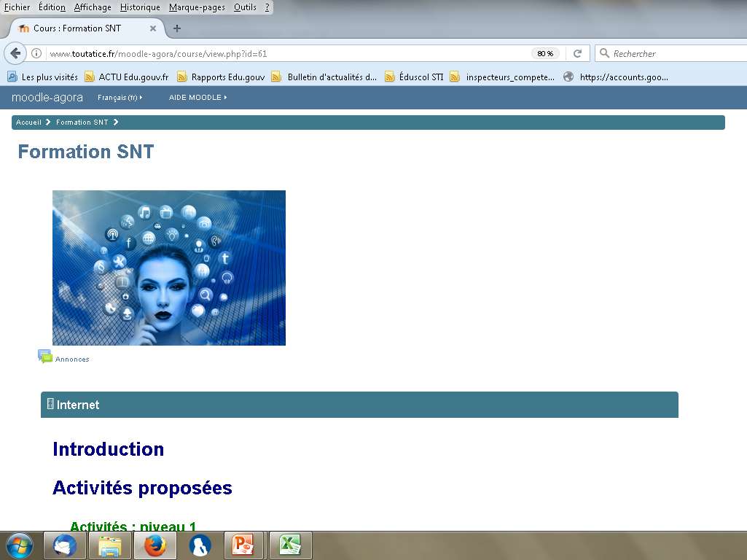
Evaluation
L’évaluation de ces compétences pourra se faire à partir :
- des exposés des élèves,
- des travaux réalisés, ou en cours,
- des situations de recherches proposées…

Slide 27

Des questions ?
Des remarques ?

